Slide 1
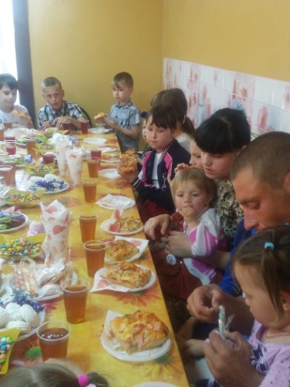
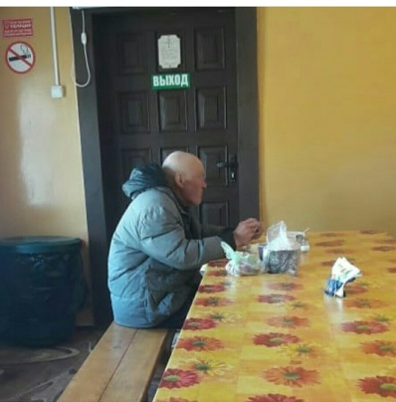
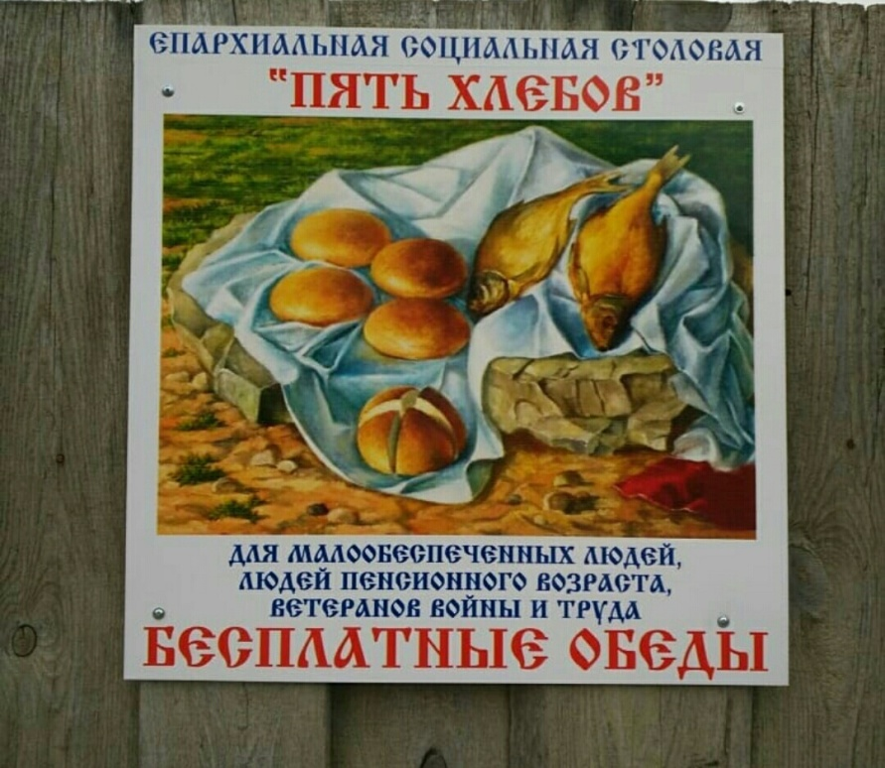
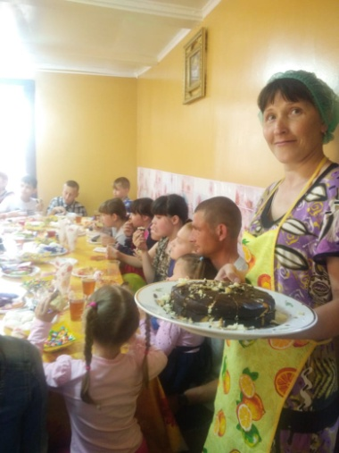
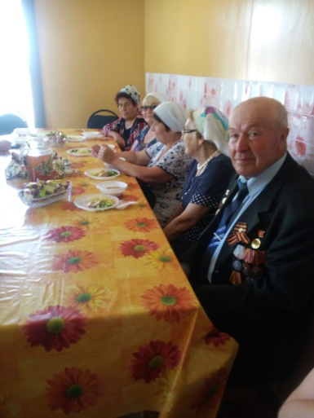
Социальная столовая «Пять хлебов» - практика адаптации и улучшения условий жизни социально незащищенных слоев населения

Slide 2
Социальная столовая «Пять хлебов - практика адаптации и улучшения условий жизни социально незащищенных слоев населения
Социальная столовая «Пять хлебов» – это благотворительная организация, осуществляющая на благотворительной основе питание города их категории социально-незащищенных слоев населения;
Решаемая проблема – оказание помощи и поддержки людей пожилого возраста, имеющих проблемы сос здоровьем, представителям многодетных семей города;
Целевые аудитории:
- Многодетные семьи;
- Граждане с ОВЗ;
- Лица без определенного места жительства;
- Лица, попавшие в трудную жизненную ситуацию;

Slide 3
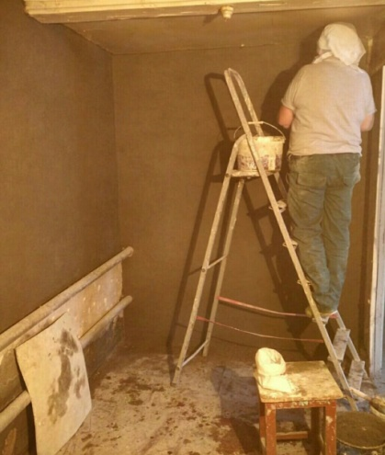
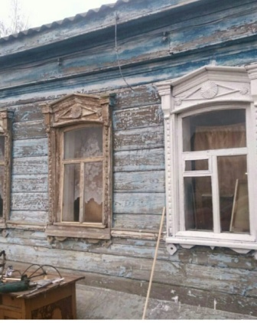
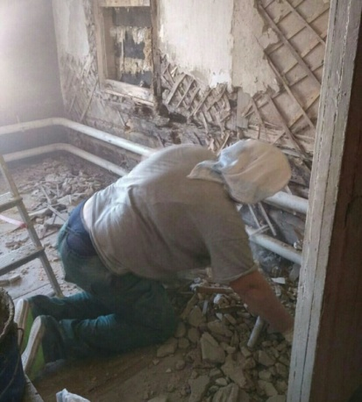
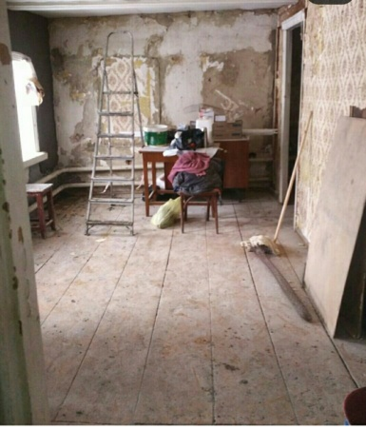
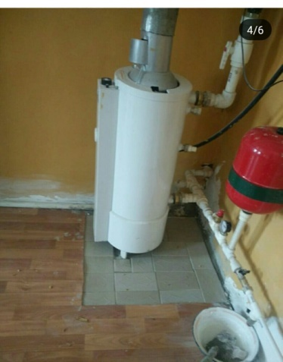
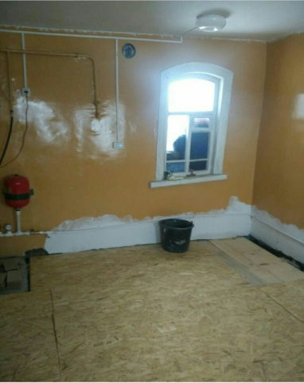
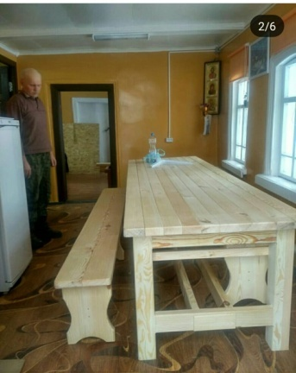
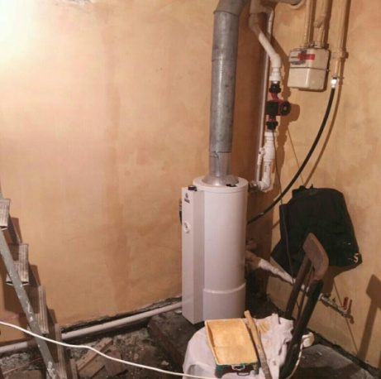
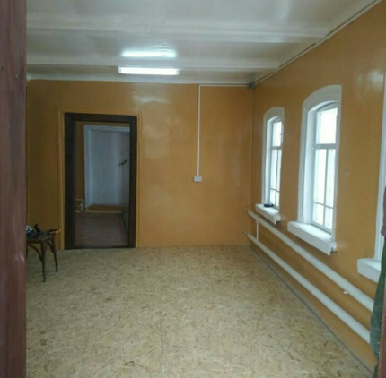
Как все начиналось…
Для осуществления данной практики потребовалась консолидация усилий со стороны Скопинской Епархии, благотворителей
и волонтеров из числа жителей города

Slide 4
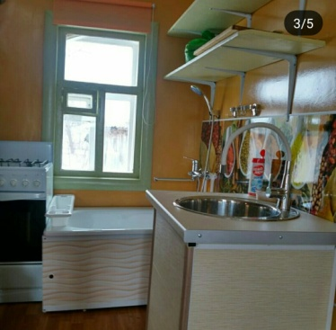
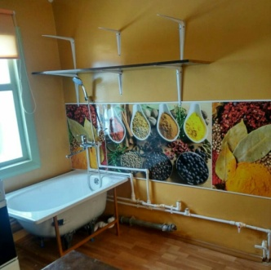
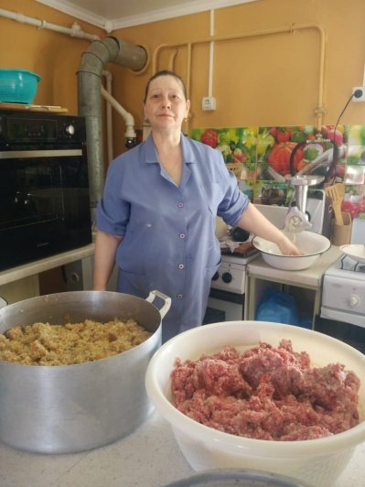
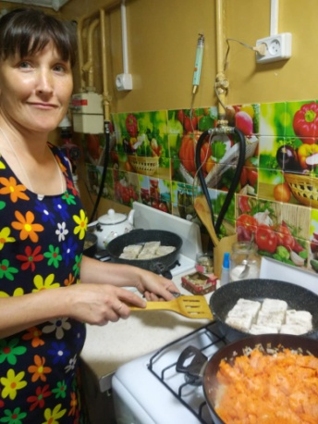
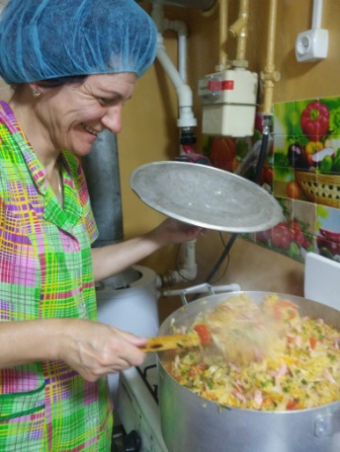
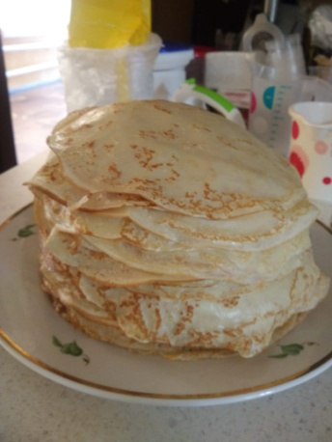
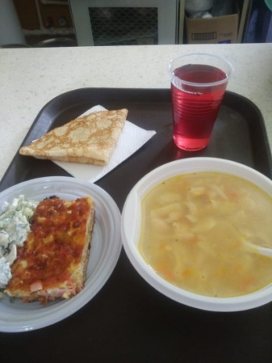
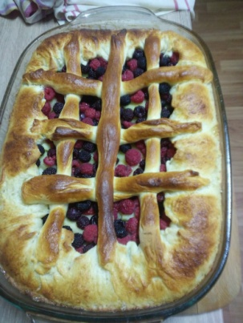
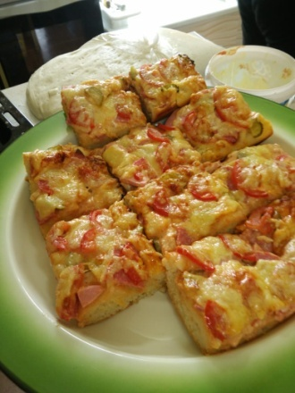
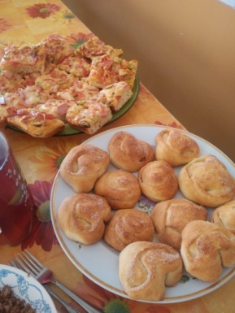
Приготовление пищи
Автор идеи и руководитель : Елена Купцова, помощник правящего архиерея по социальной и просветительской работе ;
Постоянные добровольцы: Чебрякова Ольга, Тамбовская Лариса;, Мохова Надежда, Алексашева Ольга

Slide 5
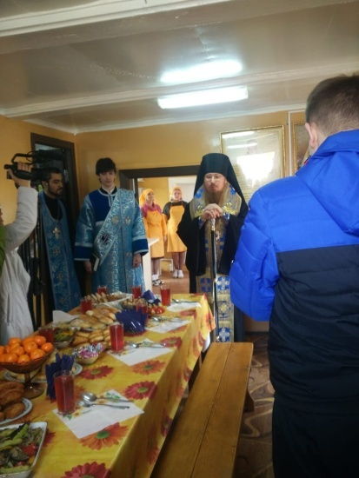
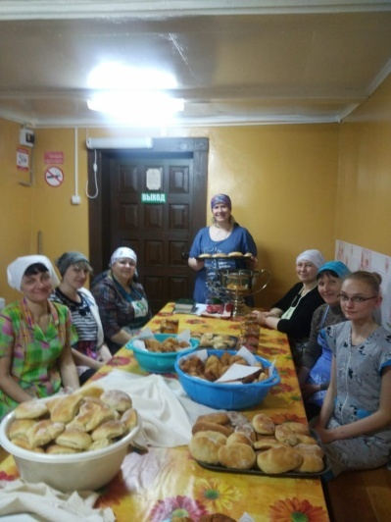
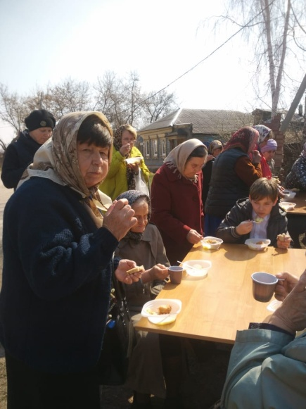
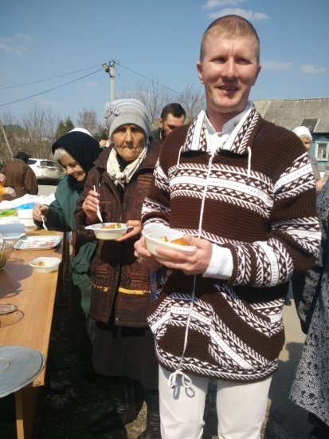
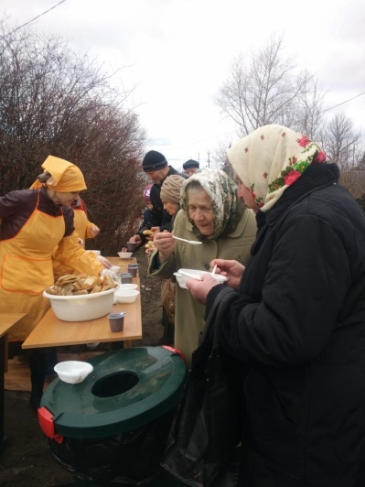
С МОЛИТВОЙ ЗА ТРАПЕЗУ
В течение четырех месяцев работы действенная помощь оказана 500 гражданам города;
Ежедневно от 50 до 70 человек пользуются услугами социальной столовой

Slide 6
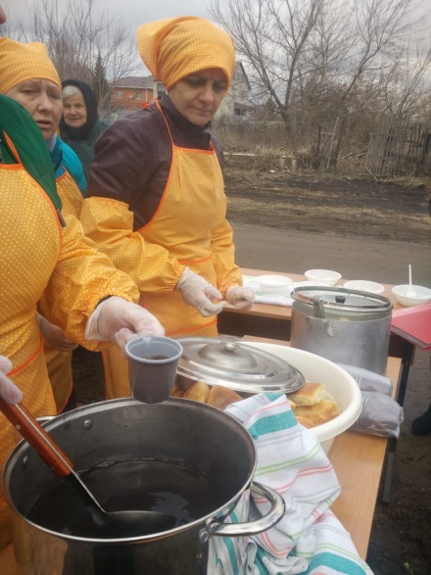
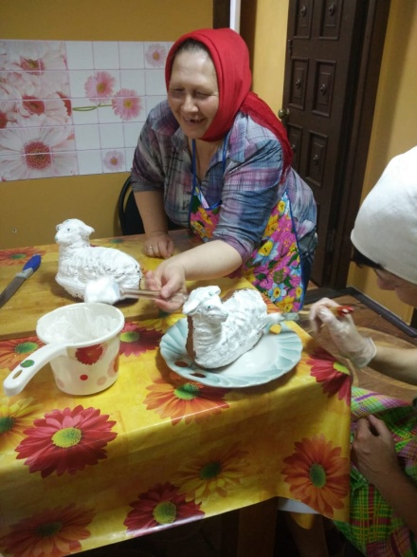
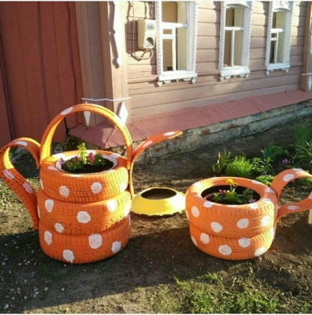
ВСЕ ДОЛЖНО РАДОВАТЬ ГЛАЗ
Все делается руками волонтеров из числа граждан города, финансирование проекта осуществляется за счет добровольческих благотворительных пожертвований и епархиальной поддержки (ежемесячное посильное финансирование, оплата коммунальных услуг, помощь продуктами питания)

Slide 7
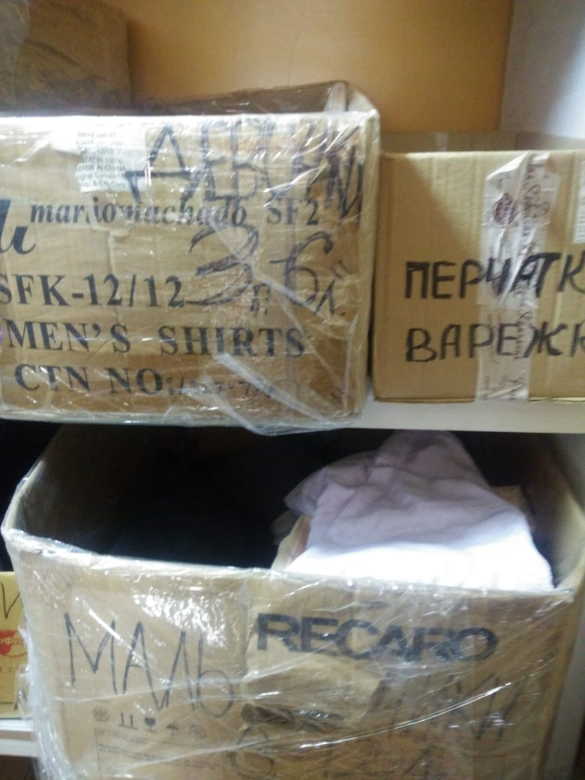
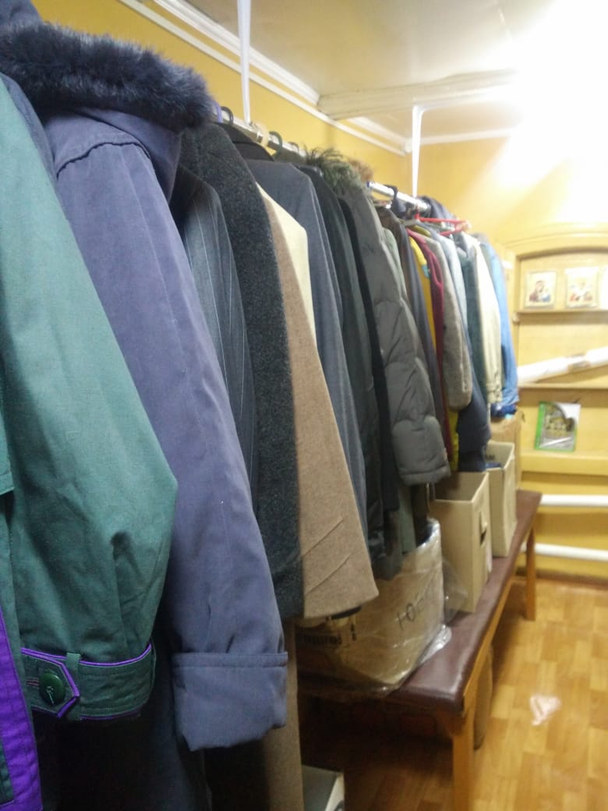
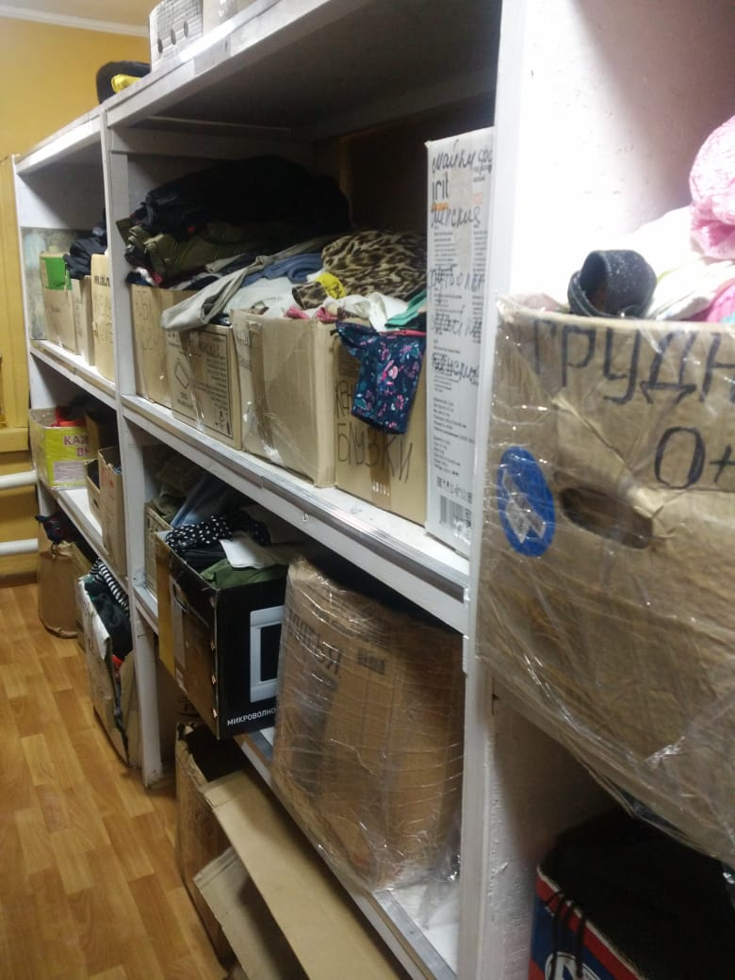
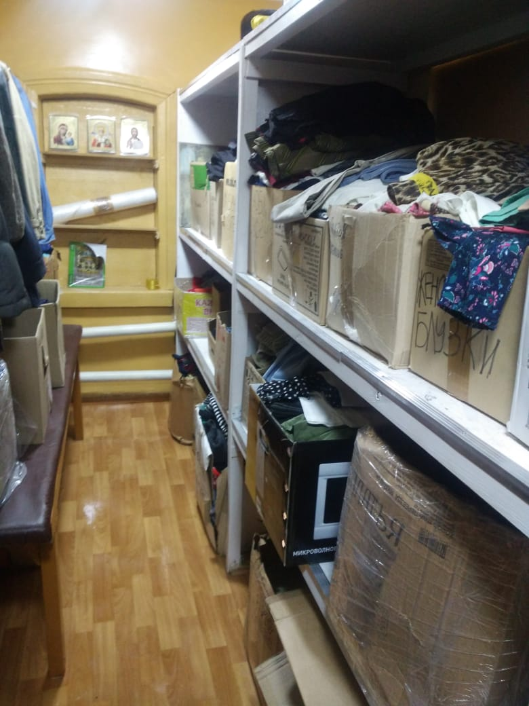
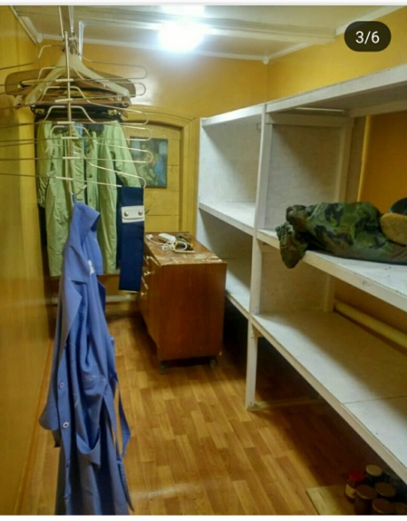
И СЫТНО И ТЕПЛО
На базе социальной столовой действует вещевой гуманитарный склад, где нуждающиеся граждане могут подобрать для себя и своих близких необходимые вещи

Slide 8
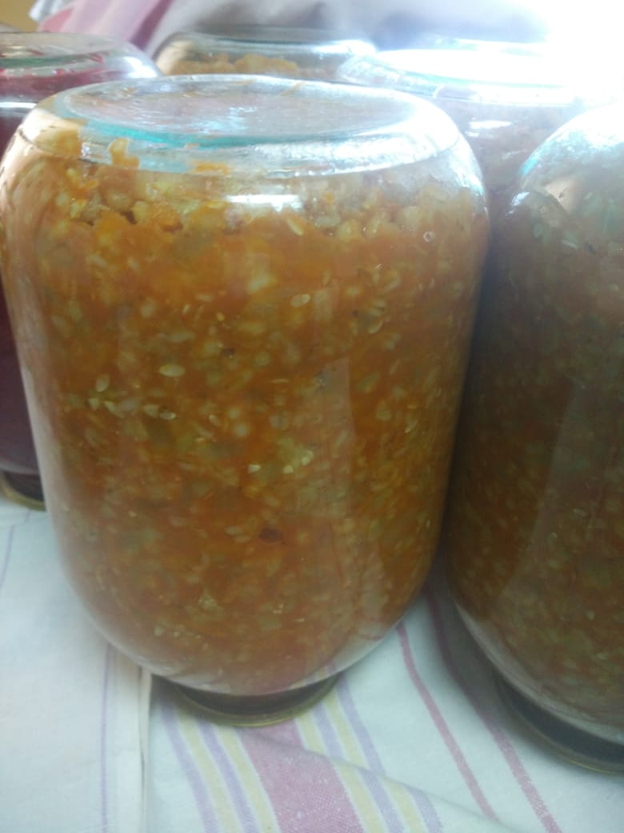
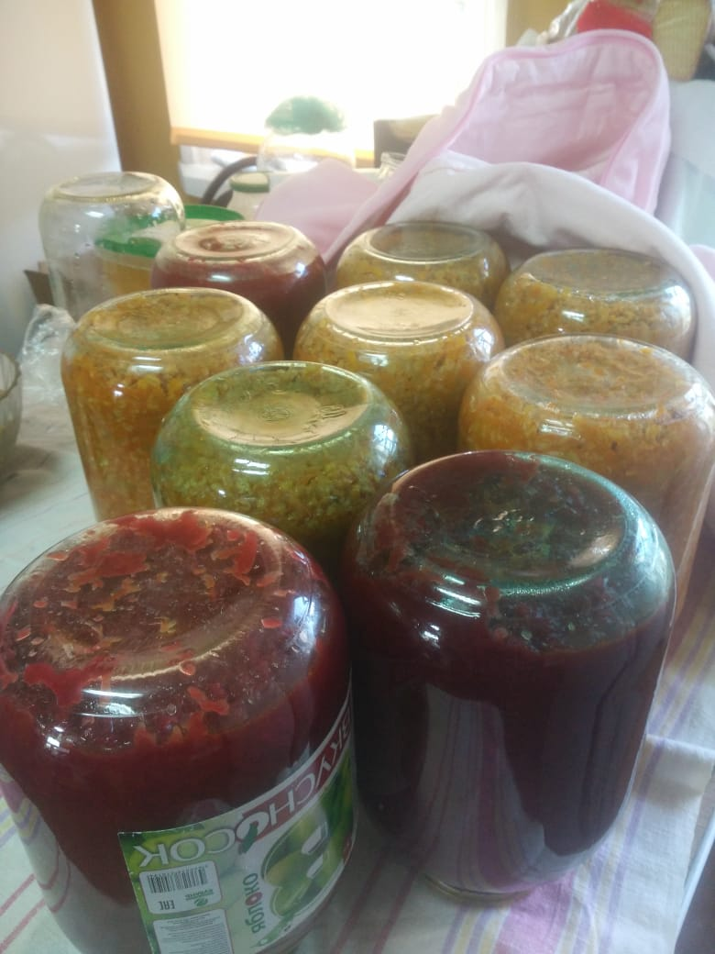
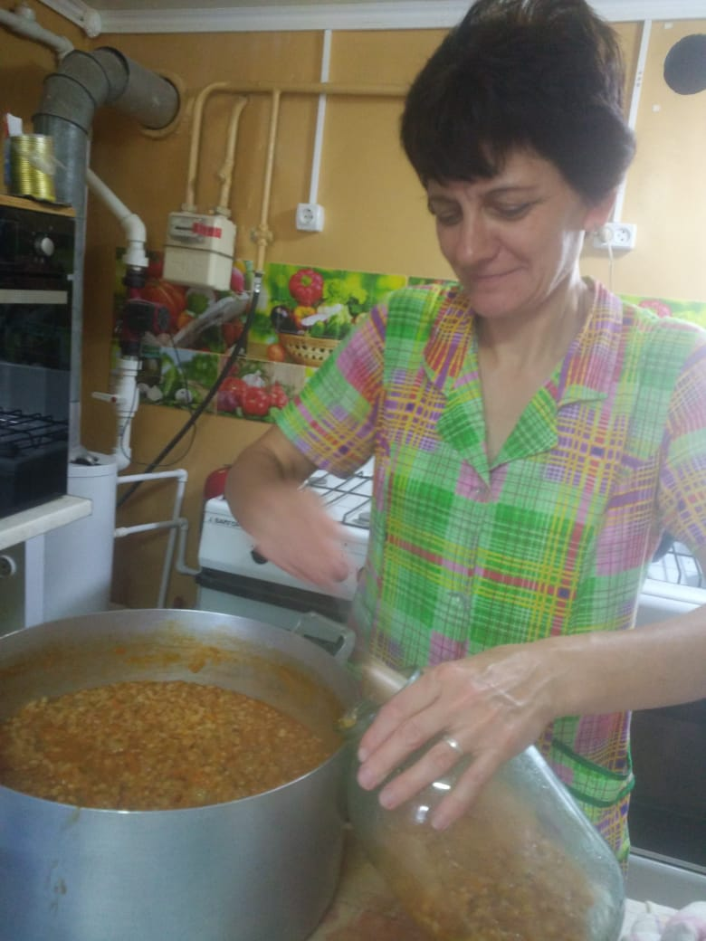
ГОТОВИМСЯ К ЗИМЕ
Волонтеры – помощники не только ежедневно кормят нуждающихся людей, но и готовятся к зиме, перерабатывая необходимые овощи и фрукты, превращая их в консервы

Slide 9
НУЖНОЕ и ВАЖНОЕ ДЕЛО

